Slide 1

智能车联网移动应用系统设计与开发
团队成员：王成 陈果 孙宸 周文志 文杰
指导老师：蒋良卫

Slide 2
学生科研情况
王成，南华大学ACM集训队成员，获得过国家级三等奖，国家励志奖学金，校级二等奖学金，校级三好学生，参加过南华大学“挑战杯”大学生课外学术科技作品竞赛，开发南华大学Online Judge
陈果，南华大学ACM集训队队长，软件协会副部长。获得过国家级二等奖、三等奖，省级一等奖，获得过校级一等奖，学校单项奖学金。参加过《人脸识别+大数据技术的商品推荐系统研究与开发》项目的设计与开发，开发南华大学Online Judge
孙宸，南华大学ACM集训队成员，获得过国家级二等奖，三等奖，省级一等奖，三等奖，校级一等奖，学校单项奖学金，开发南华大学Online Judge

Slide 3
指导老师科研情况
湖南省自然科学基金青年项目：基于外观模型融合的目标跟踪技术研究
湖南省教育厅优秀青年项目：基于模型融合的遮挡多目标跟踪技术研究
衡阳市科技局项目：基于随机厥的尺度自适应目标跟踪技术研究
南华大学学位与研究生教育教学改革研究项目：全日制专业学位硕士研究生实践能力培养机制探索与研究
南华大学启动基金项目：基于随机厥的尺度自适应目标跟踪技术研究
2016年南华大学校级教改课题：项目驱动的C#程序设计课程教学模式探索与实践

Slide 4
1
项目背景
目
录
2
研究内容
3
意义&作用
4
项目管理

Slide 5
1
项目背景

Slide 6
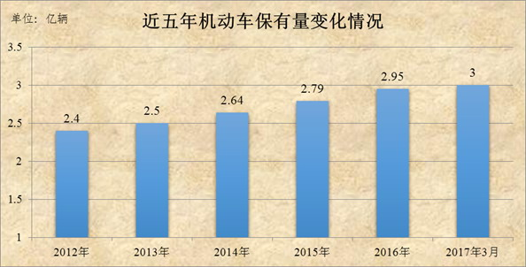

1
项目背景
截至2017年6月底，全国机动车保有量达3.04亿辆，
与2016年底相比，增加938万辆，增长3.18%

Slide 7
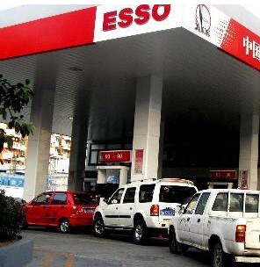
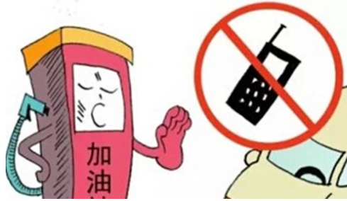
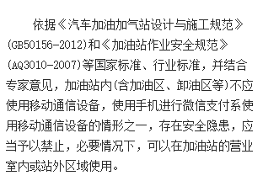
1
项目背景
随着汽车保有量的增长
车主不得不面临一些问题
加油时间长
手机扫码支付存在安全隐患

Slide 8
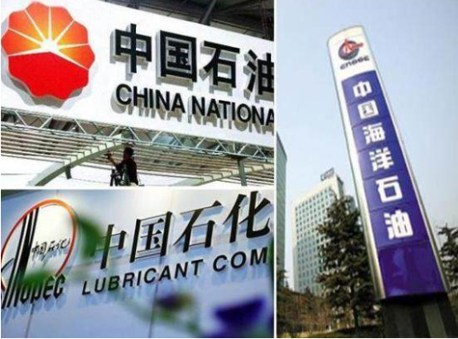
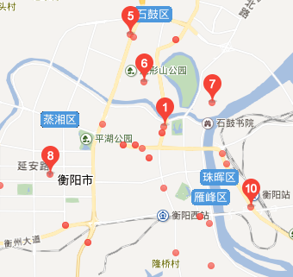
1
项目背景
如何选择加油站 ？
石油品牌、油质、油站位置、设施、服务、优惠政策……

Slide 9

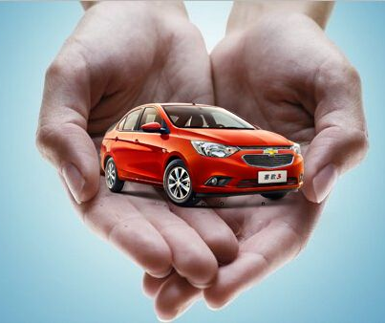
1
项目背景
车辆维护
胎压
油量
水量
……
交通违章

Slide 10


1
项目背景
我想加油又快又安全
谁能给我
加油站推荐
如何随时随地查询违章
通知我
维护爱车
在这里添加你的文字，图片也可以，记得加满哦。
在这里添加你的文字，图片也可以，记得加满哦。
在这里添加你的文字，图片也可以，记得加满哦。
在这里添加你的文字，图片也可以，记得加满哦。

Slide 11
1
项目背景
加油站推荐
01
语音识别
车辆信息维护
02
04
智能
车联网APP
CSWADI
预约加油
03
违章查询
05

Slide 12
2
研究内容

Slide 13

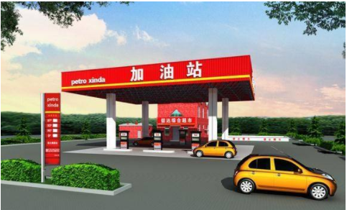
2
研究内容
基于机器学习算法的加油站推荐
分析用户信息、加油站信息，通过机器学习算法为用户提供个性化加油站推荐
用户信息：所在位置、设定的目的地、当前油量、常去的加油站、偏好的品牌，汽车品牌、型号、其他相似用户信息
加油站信息：所在位置、品牌、可以提供的油标号、用户评分、已预约人数

Slide 14
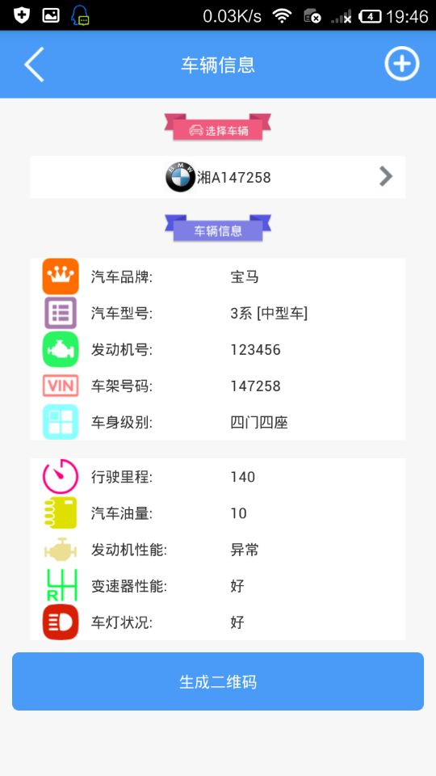
2
研究内容
车辆信息维护
车辆信息维护是基于假设车辆中硬件设备可以为本系统提供数据，当油量不足，公里数超过限额，或者设备故障，系统给用户推送维护车辆的通知。

Slide 15
2
研究内容
预约实现快捷、安全加油
用户设置加油量有3种方式：
1.按升加油
2.按金额加油
3.按百分比加油
预约之后生成的二维码可以保存在相册，不需要再连接数据，规避使用数据引起不必要的风险
查看
加油站
生成
二维码
预约加 油

Slide 16
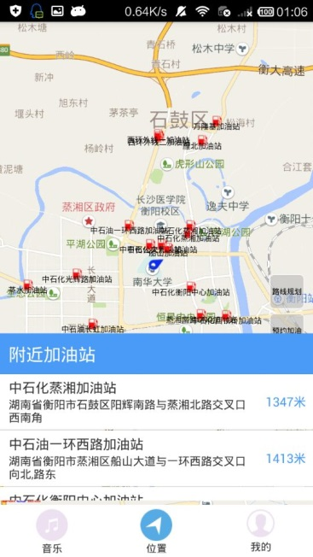
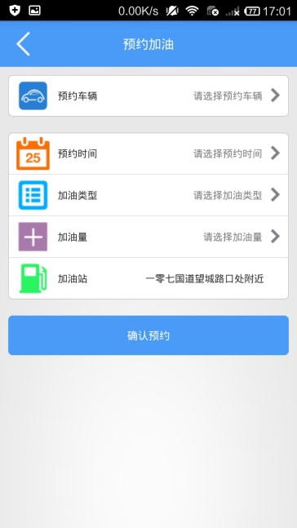
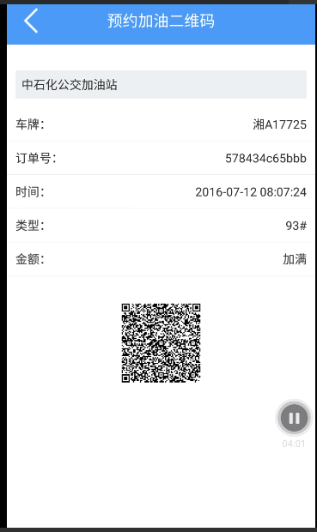
2
研究内容
预约实现快捷、安全加油
查看
加油站
生成
二维码
预约加 油

Slide 17

2
研究内容
基于语音识别技术的系统控制
车主不需要频繁触摸操作，可以直接通过语音控制系统，提高系统交互的友好性，使车主能够专心开车，以此达到安全驾驶的目的。
需要解决2个问题：
1.用户语音如何与系统指令对应
2.如何播报简单易懂

Slide 18
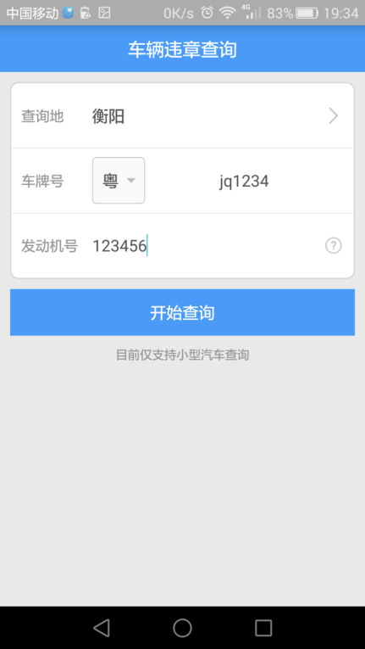
2
研究内容
交通违章查询
提供违章信息查询，车主担心是否交通违章时，可以方便地查询

Slide 19
3
意义&作用

Slide 20

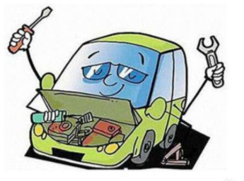
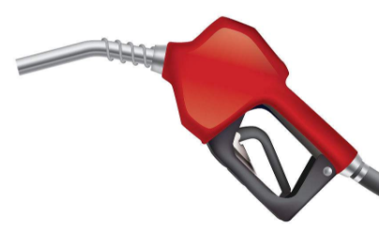

3
意义&作用
加油站推荐
维护车辆信息
预约加油
违章查询
想车主所想，做车主所需，提供个性化加油站推荐服务，尽量满足车主加油需求，营造良好的加油体验
通过系统推送的维护通知，即使车主自己没有注意到爱车需要维护，或者爱车不在身边，也能够即使了解车况
节省线下加油时间，减少加油站排队压力。同时，规避使用手机数据带来安全隐患，让加油更快捷、更安全
随时随地查询违章信息。方便车主的日常的驾驶需求

Slide 21
4
项目管理

Slide 22
4
项目管理
工作任务 | 人员安排 | 负责人
需求分析 | 王成、陈果 | 王成
设计 | 王成、陈果、孙宸 | 王成
实现 | 王成（预约加油模块） 孙宸（语音识别模块） 王成、陈果、孙宸（加油站推荐模块） 周文志、文杰（其他模块） | 陈果
测试 | 孙宸、周文志、文杰 | 孙宸

Slide 23
4
项目管理
2018年
2018.04 - 2018.07调研、收集资料，学习相关技术
2018.07 - 2018.08需求分析、搭建框架、熟悉开发环境
2018.08 - 2018.09预约加油模块开发
2018.09 - 2018.10语音识别模块开发
2018.10 - 2018.12油站推荐模块开发
2018.12 - 2019.03其他功能模块完善
2019.03 - 2019.04系统测试评估，撰写论文
2019.04 - 2019.05撰写技术报告及论文，完成项目总结
2019年

Slide 24
A
N
H
K
T
S

